Slide 1
Всеукраїнський відкритий інтерактивний конкурс
«МАН – Юніор – Дослідник»
Номінація «Технік-Юніор»
«Фізика на кухні. Власне дослідження впливу температур та вологості на якість продуктів»
Notes:
Оригинальные шаблоны для презентаций: https://presentation-creation.ru/powerpoint-templates.html
Бесплатно и без регистрации.
<номер>

Slide 2
Васильківський міський ЦДЮТ
м. Васильків,
Київської області
тема проекту
Продукти? Як їх зберігати?
Мета проекту: опрацювати науково-популярну літературу та на основі отриманих знань, продемонструвати вплив різних температур, вологості та світла на продукти.
Завдання проекту: провести пошук та відбір найбільш ефектних методів зберігання продуктів пов’язаних із способами правильного застосування низької температури та вологості повітря; відтворити вибрані методи, застосовуючи найпростіше обладнання (матеріали); здійснити аналіз проведених експериментів та порівняти отримані результати з методом який пропонує науково — популярна література.

Slide 3
Фундатор проекту
Трьохбратський Кіріл Русланович, учень 7 класу,
вихованець гуртка «Юні винахідники»
Керівник проекту
Трьохбратська Марія Сергіївна, учитель фізики,
керівник гуртка «Юні винахідники»

Slide 4
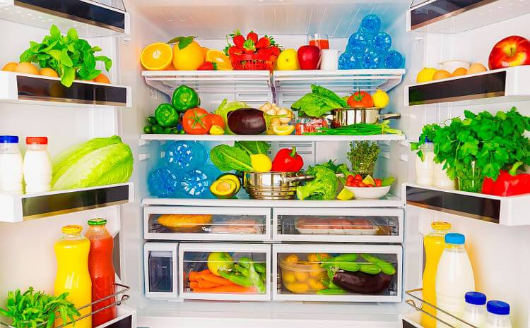
Актуальність проекту:
Більше третини продуктів харчування щороку викидається у смітник. Українці, зокрема, викидають продуктів на 5,5 млрд грн — 7 млн тон.Основна причина викидання — продукти псуються до того, як ми встигаємо їх з'їсти.
Холод, тепло, нормальні умови, волога ..
тепло
волога
холод
світло

Slide 5
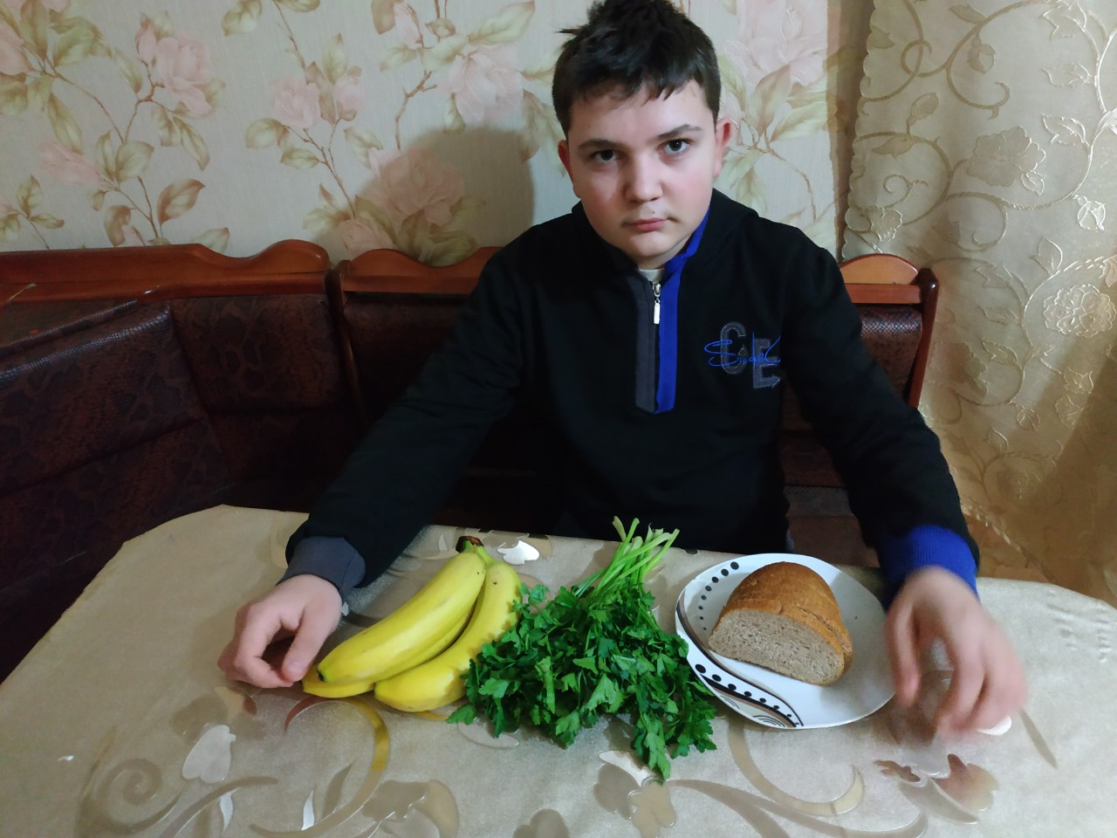
Що важливіше для правильного зберігання: температура, вологість, світло?
Ви помиляєтеся, якщо думаєте, що однаково важливо і те й інше: можна зберігати правильно і довго, навіть, не маючи холодильника, важливо знати фізику!!!

Slide 6
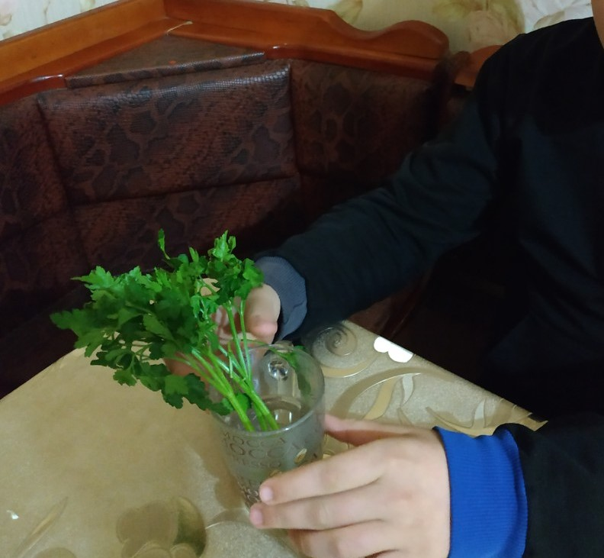
Існує кілька способів зберігання зелені:
Петрушку і кріп можна зберігати, як квіти
Поставивши в склянку з водою: обрізати коріння свіжої зелені,
опустити пучок зелені стеблами в банку або склянку з водою,
один раз на два дні міняти воду

Slide 7
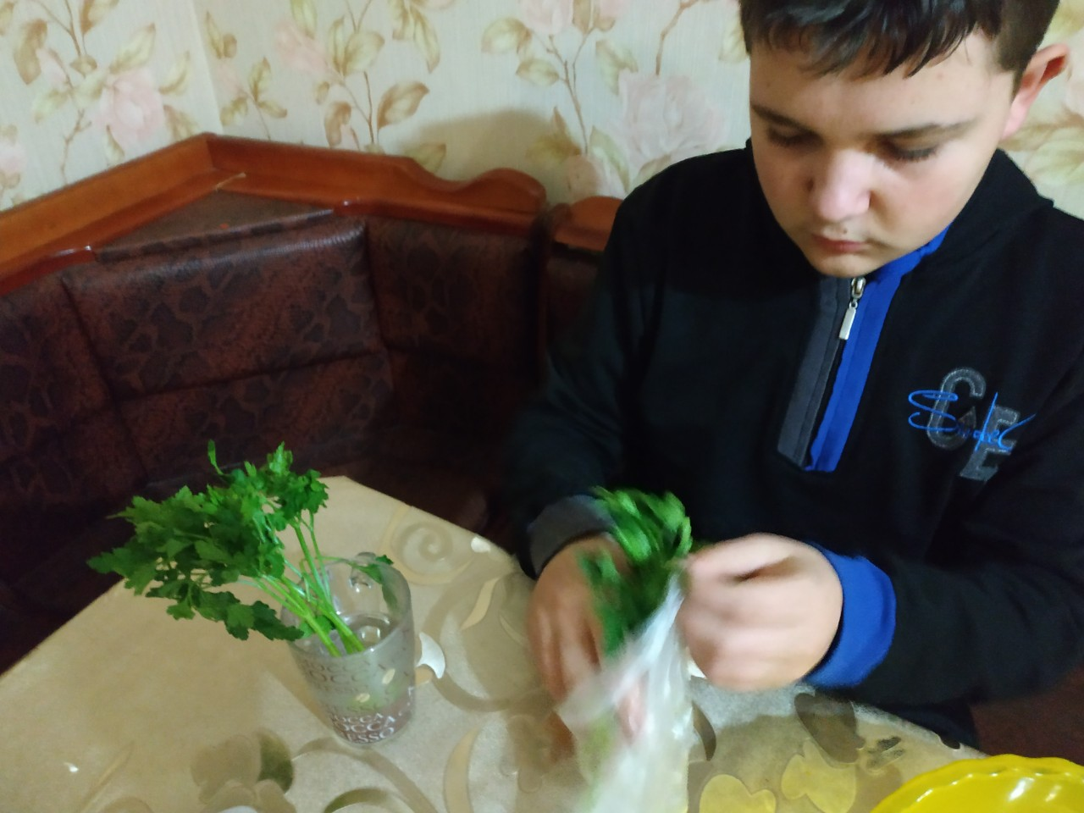
Існує кілька способів зберігання зелені:
В холодильнику в пакеті
Помістити в поліетиленовий пакет. Потім широко відкрити, щоб в нього набралося максимальну кількість повітря, і щільно зав'язати. Тримати в холодильнику на нижній поличці.

Slide 8
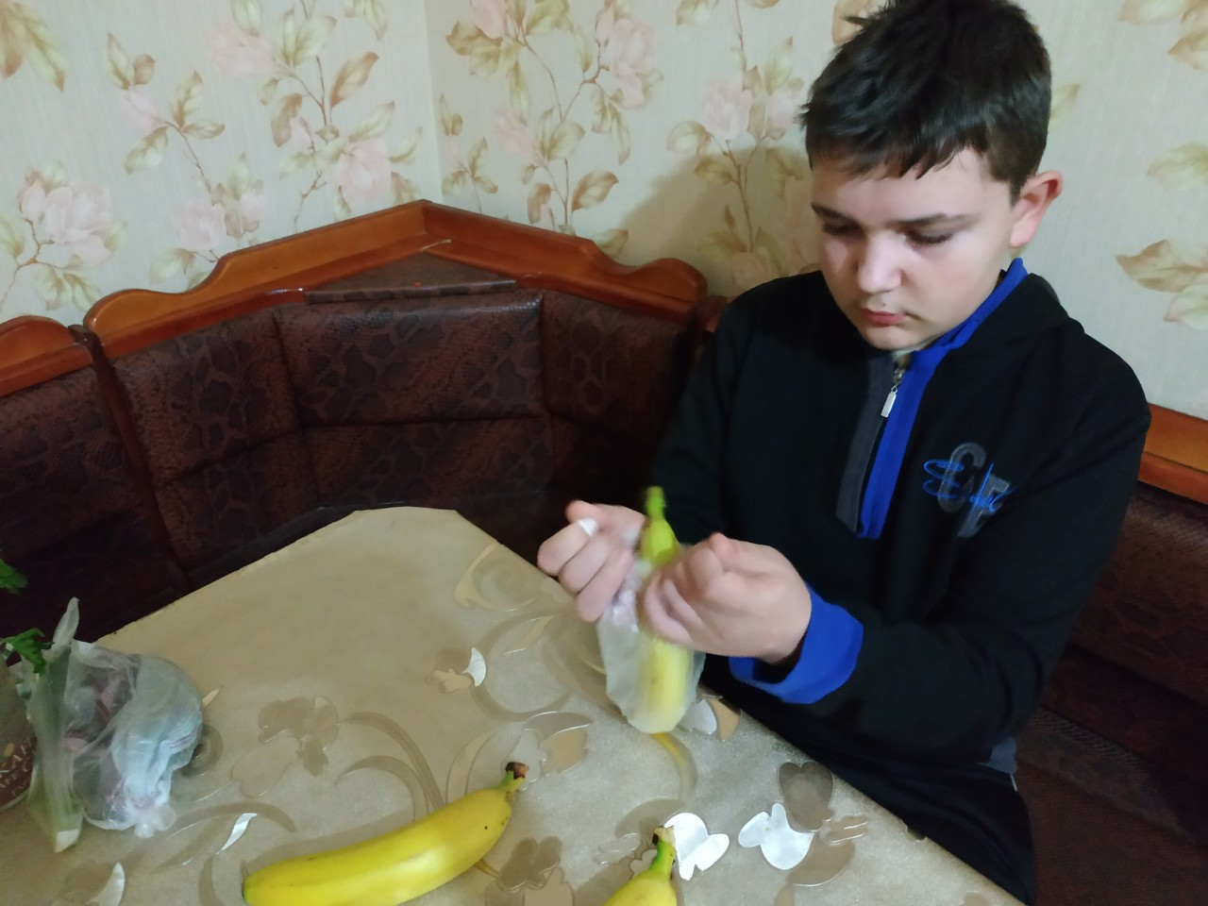
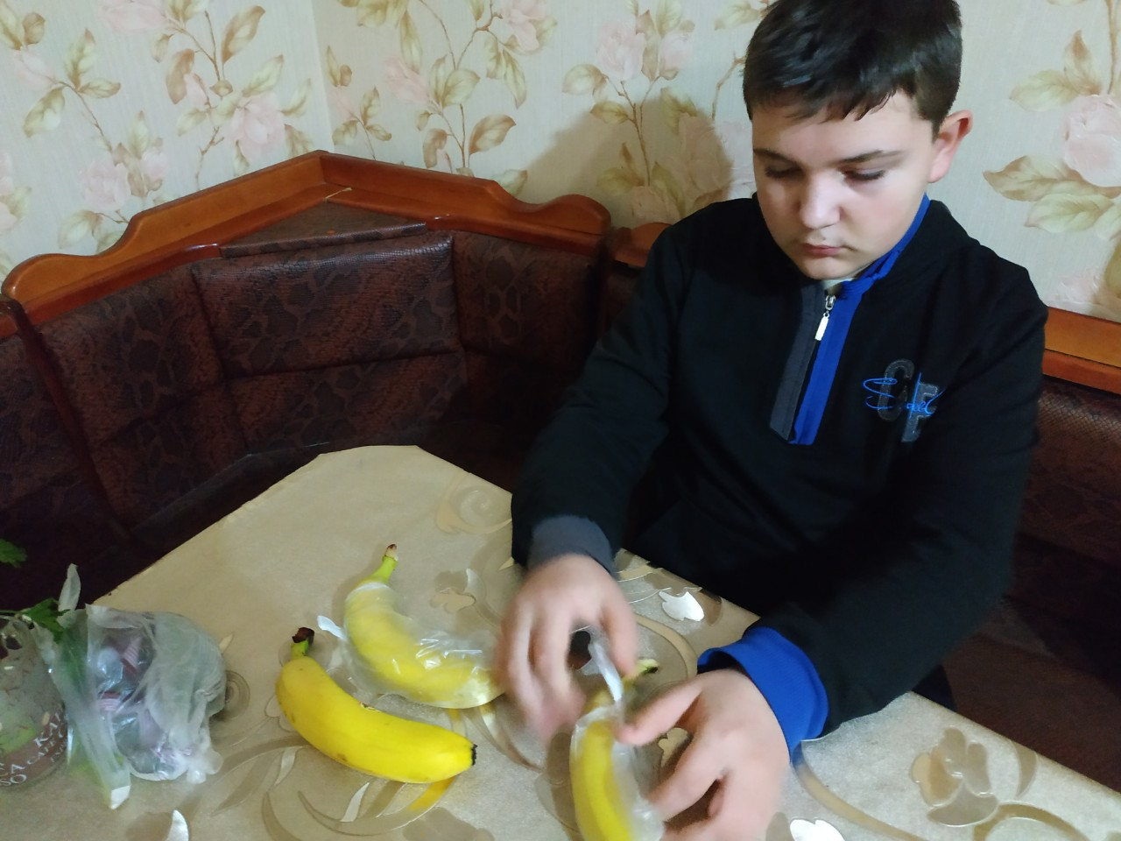
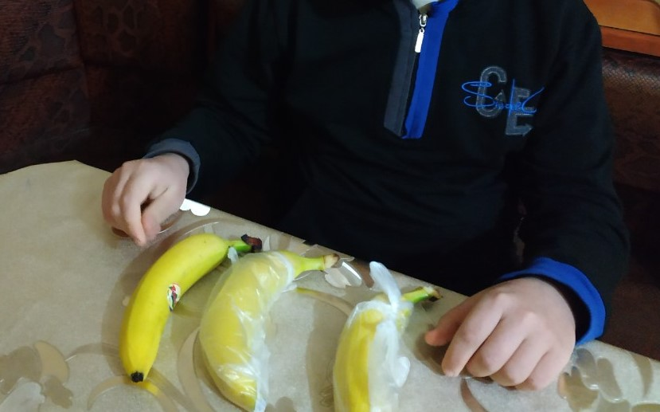
Існує кілька способів зберігання бананів:
Помістити в поліетиленовий пакет і щільно зав'язати.
Помістити в холодильник.
Помістити в звичайні умови
Без пакета в холодильник

Slide 9
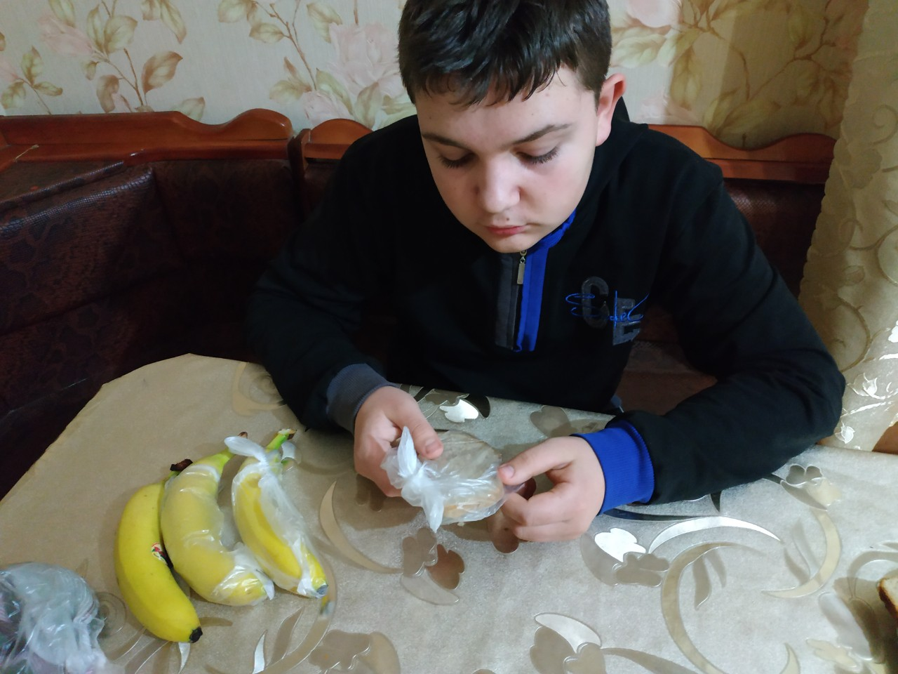
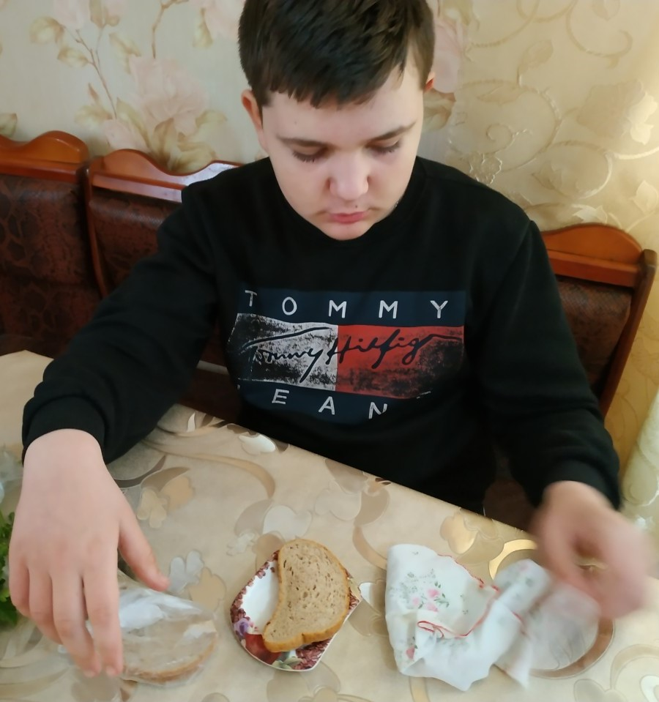
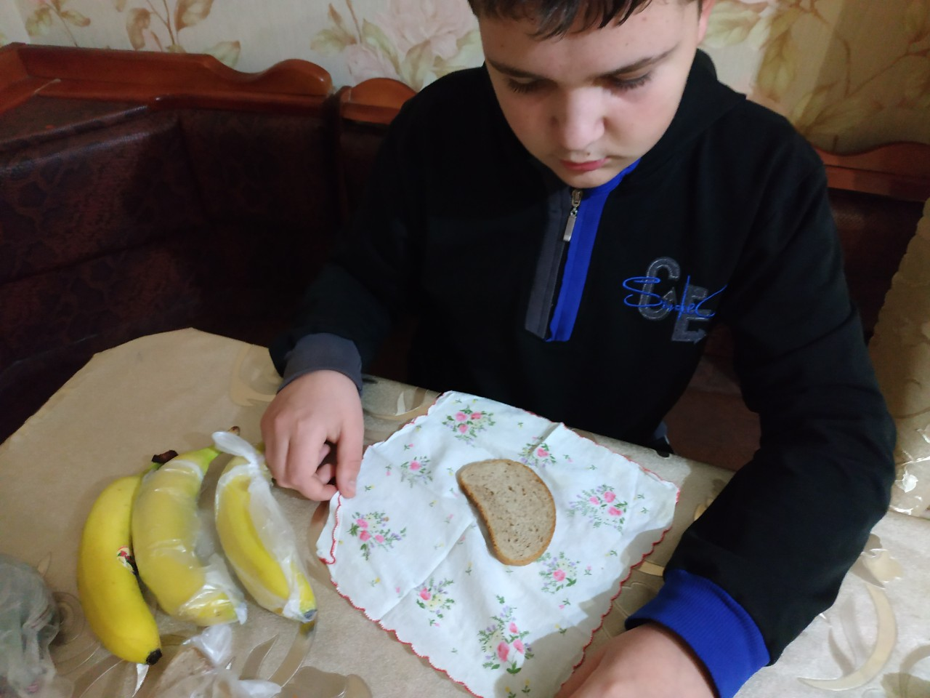
Способи зберігання хліба
Помістити в поліетиленовий пакет, щільно зав'язати:
1.тримати в холодильнику на нижній поличці
2.тримати за звичайних умов
3.помістити в полотняну торбинку, тримати за звичайних умов

Slide 10
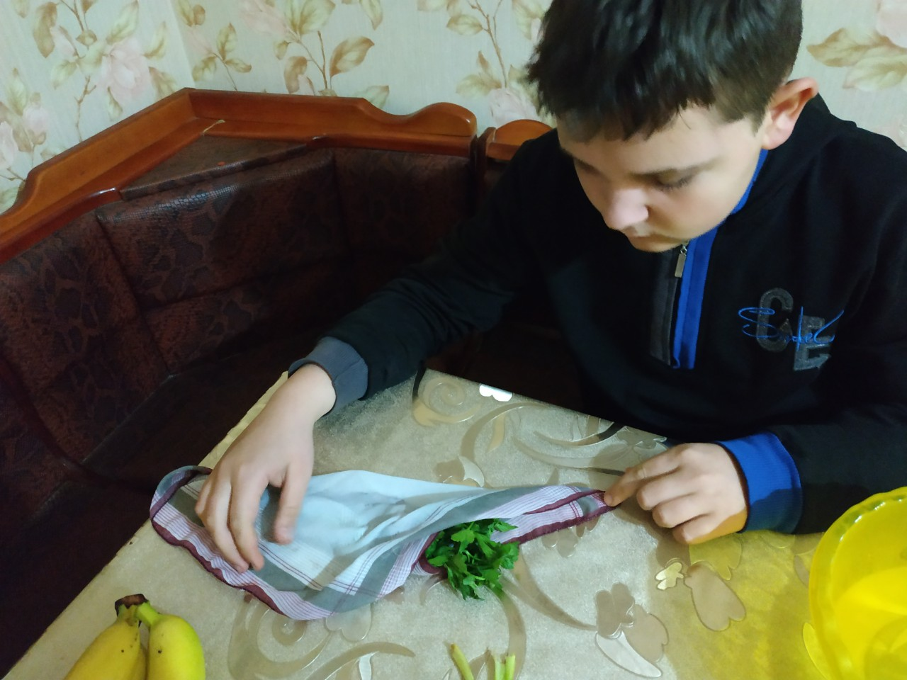
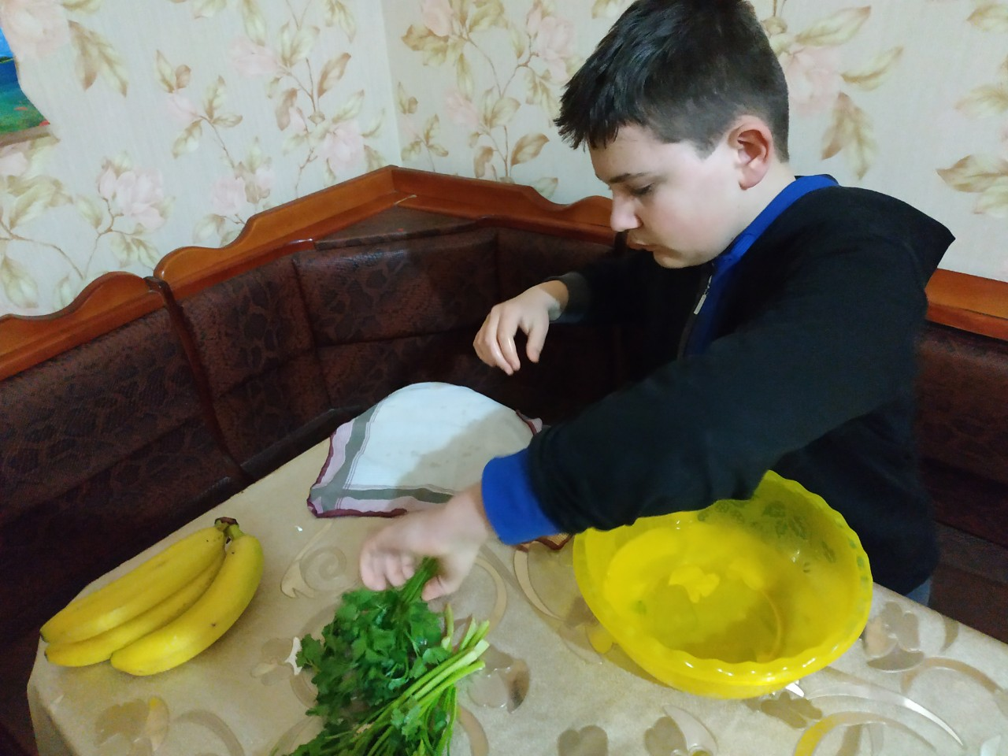
Існує кілька способів зберігання зелені:
Змочити серветку, огорнути зелень серветкою, помістити в поліетиленовий пакет, і щільно зав'язати. Тримати в холодильнику на нижній поличці.

Slide 11
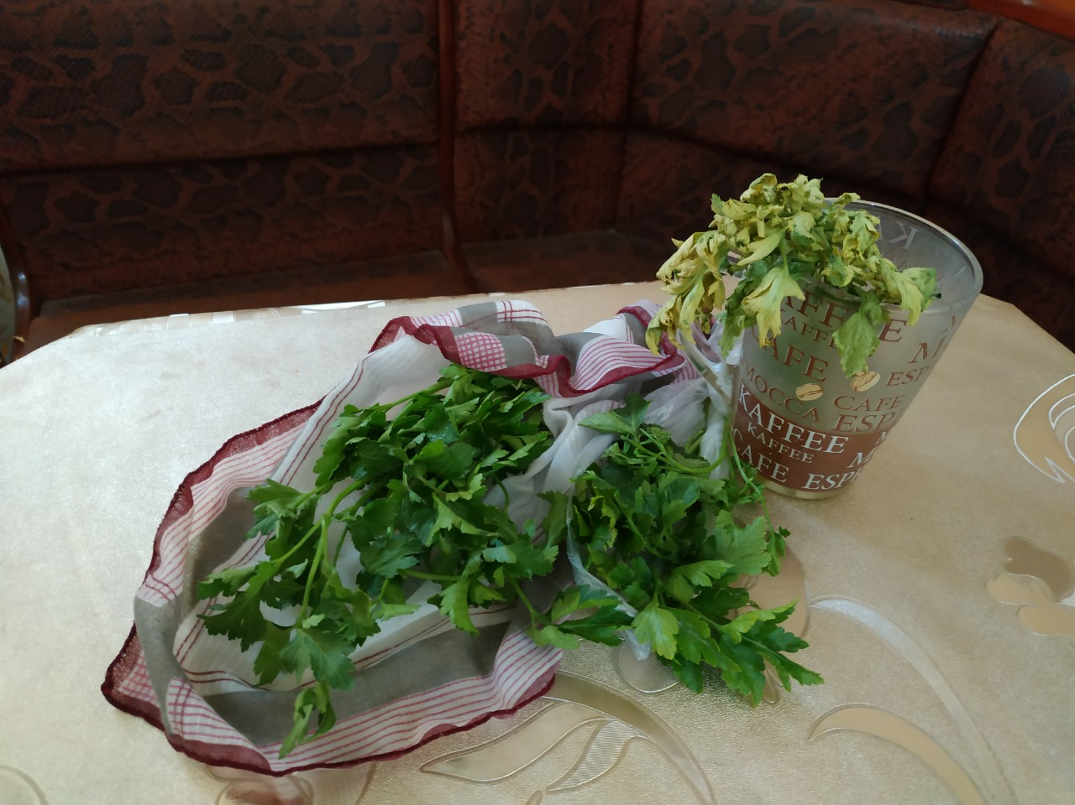
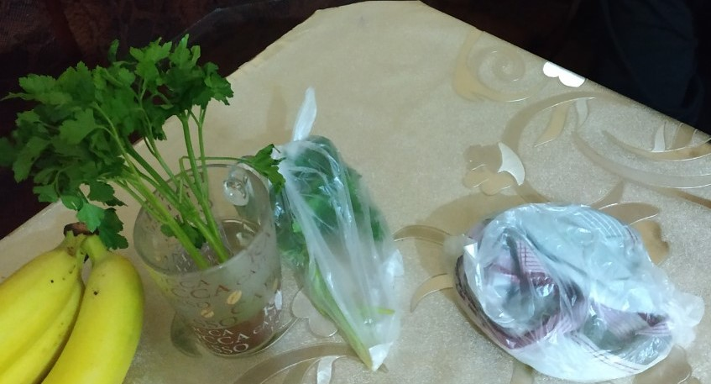
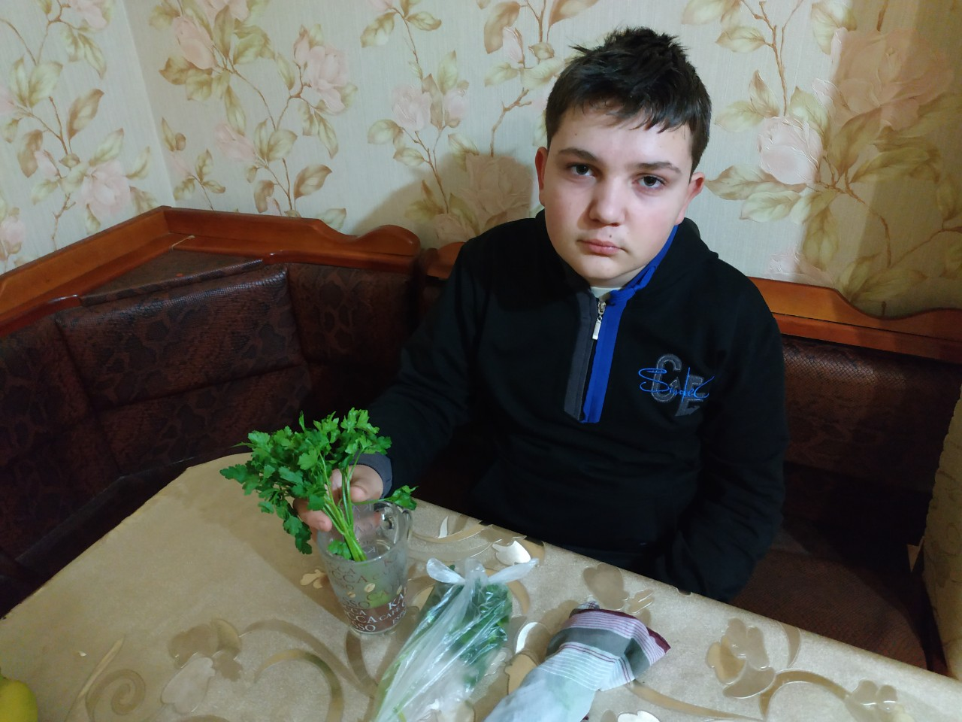
Який же спосіб виявиться найкращим?
у
пакеті
Висновок: Зелень краще зберігаються у вологій серветці в холодильнику. Довше зберігає колір та майже не деформується.
Порада: якщо у вас не має холодильника, то зелень можна гарно зберегти поставивши в склянку з водою, зверху накрити листя зелені пакетиком з поліетилену
(або обмотати листя вологою марлею або іншою чистою ганчіркою), один раз на два дні міняти воду.
у вологій сереветці та пакеті
як квіти

Slide 12
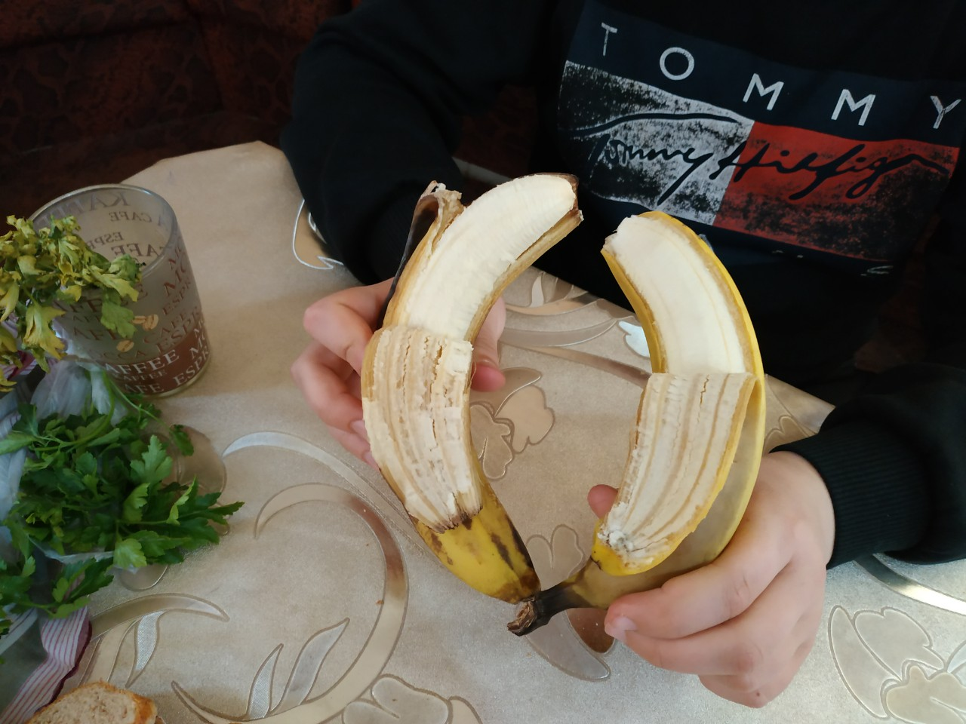
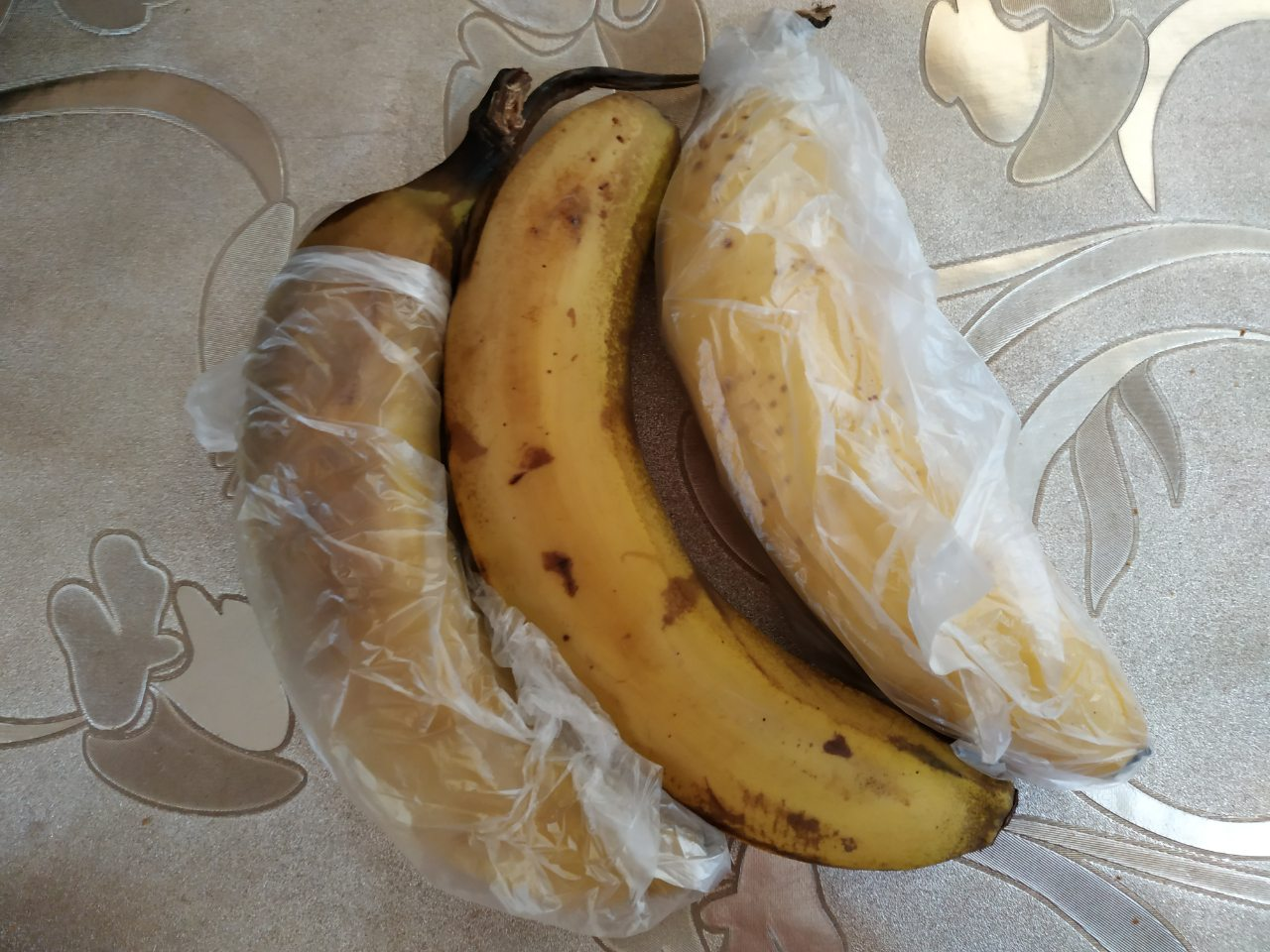
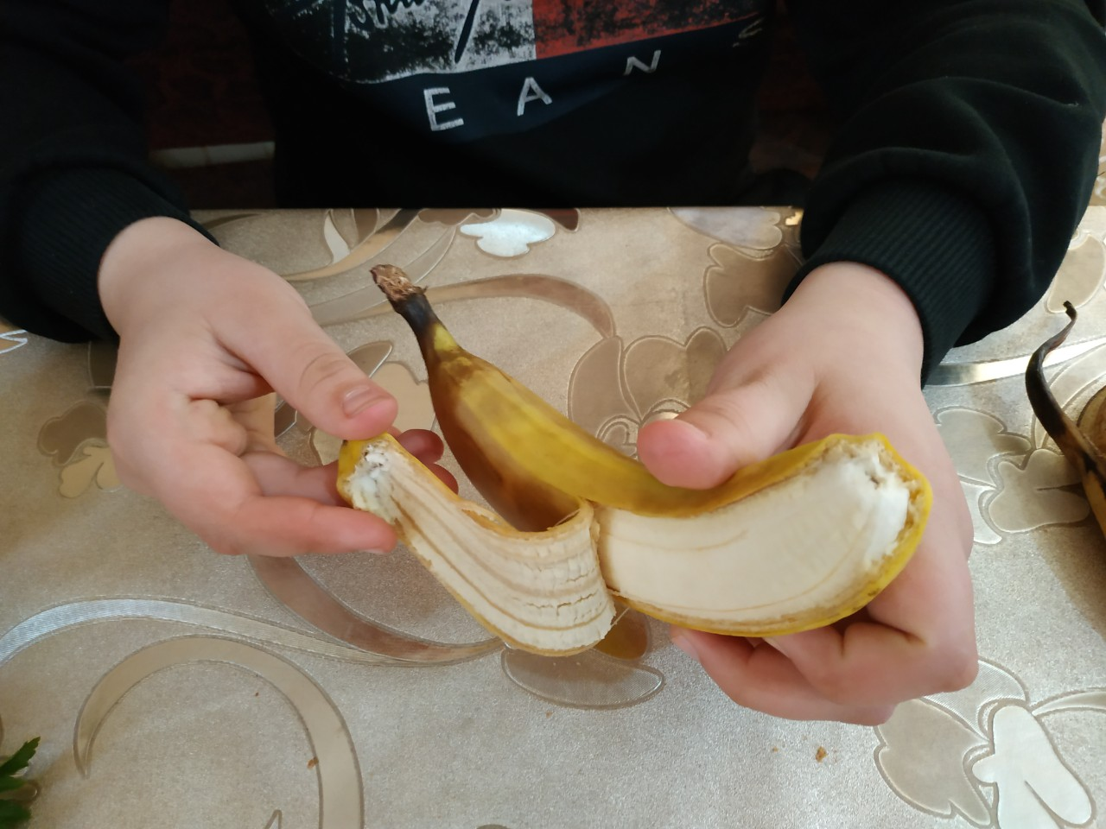
Як зберігати банани?
Висновок: Банани краще зберігаються при кімнатній температурі. Довше тримають колір та майже не деформуються
Порада: Краще банани зберігати у целлофановому пакеті, а в холодильник класти не рекомендується, адже швидко чорніє і втрачає товарний вигляд

Slide 13
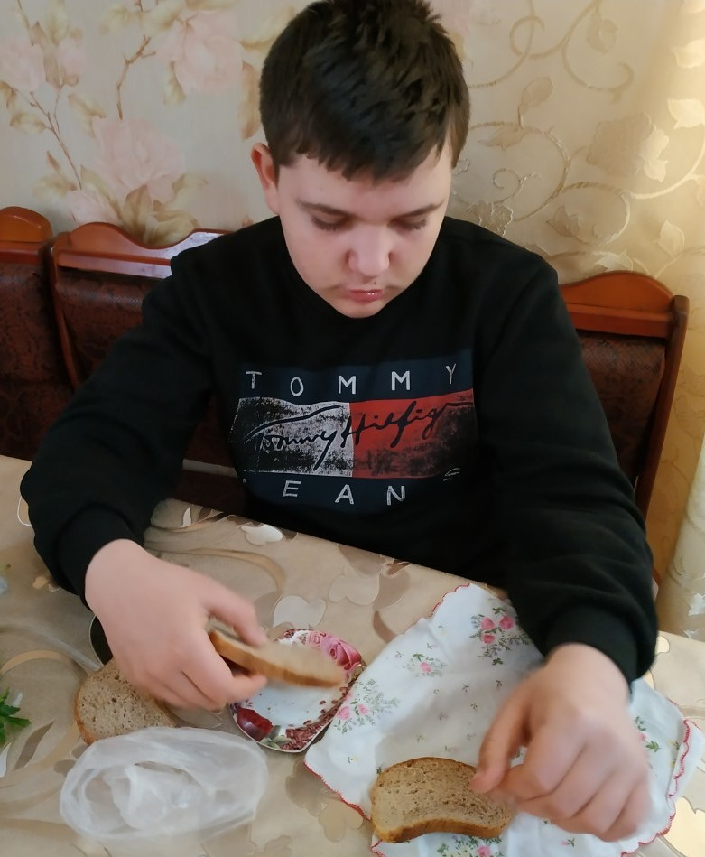
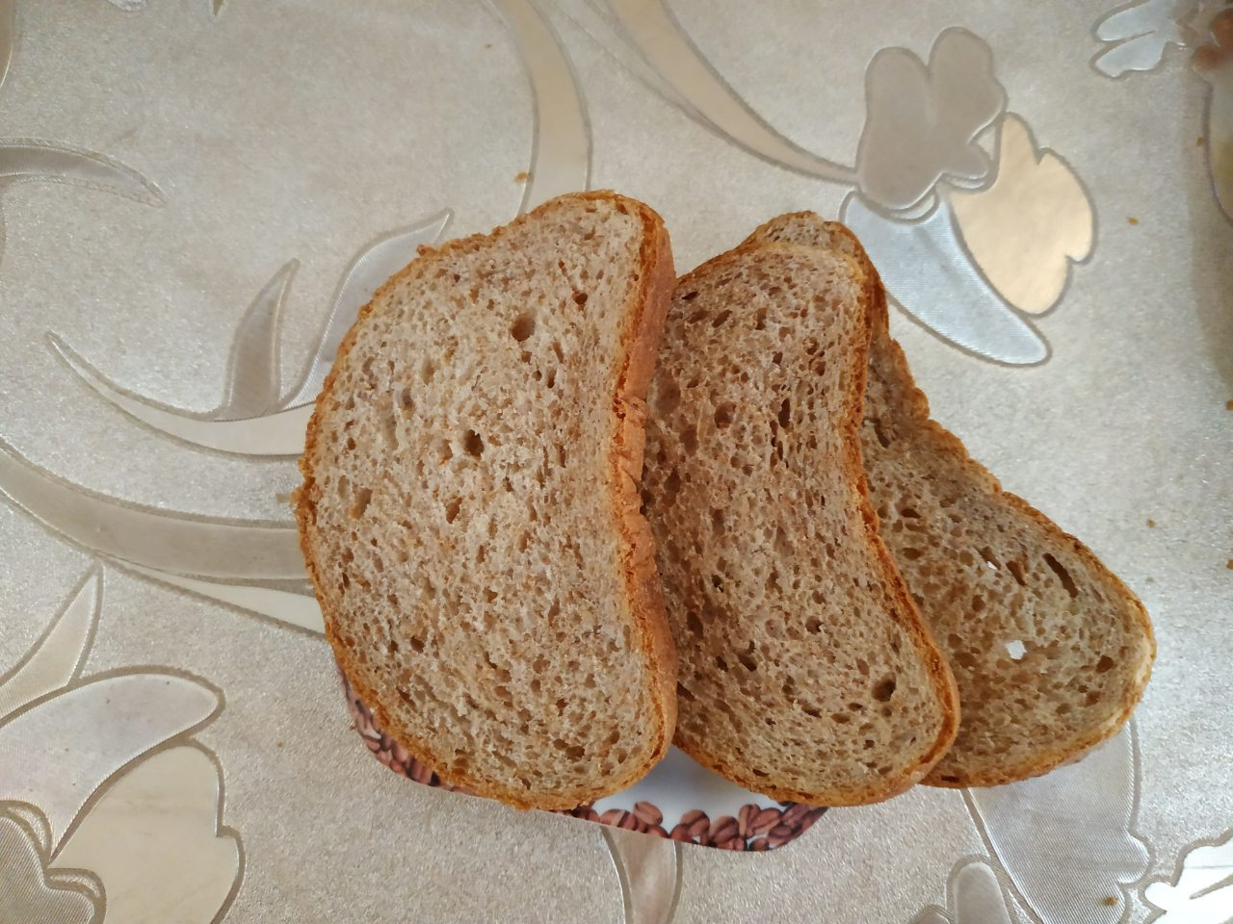
Як найкраще зберігати хліб?
Висновок: Хліб краще зберігаються полієтиленовому кульку в холодильнику.
Порада: Краще зберігати В хлібниці з натуральної сировини з гарним провітрюванням.

Slide 14
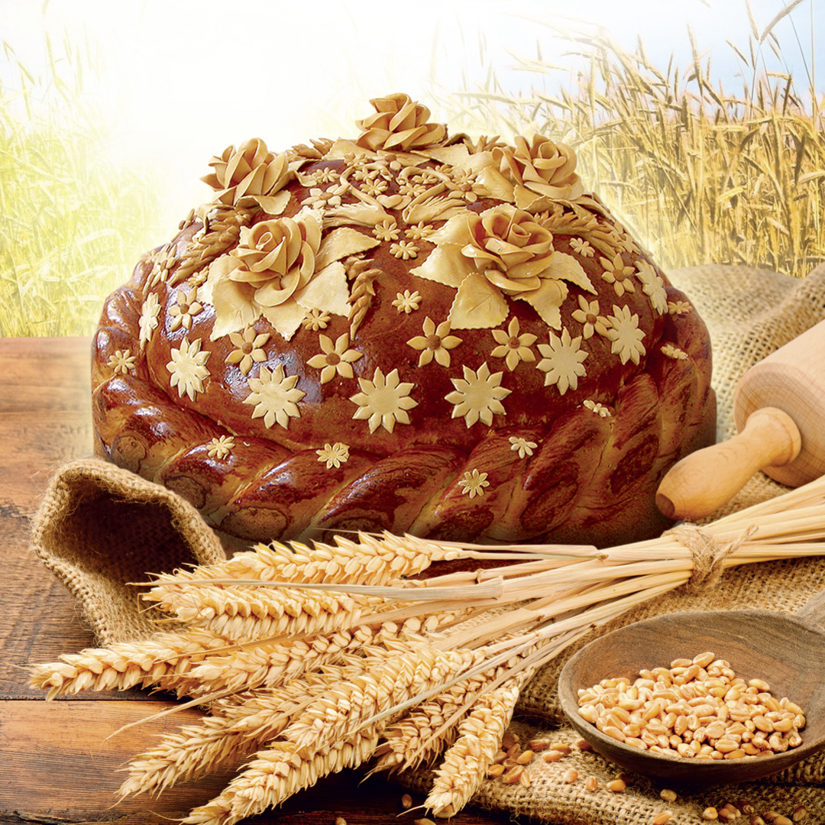
Висновок:
1.Опрацювали науково-популярну літературу та на основі отриманих знань, продемонструвати вплив різних температур, вологості та світла на продукти
2.Провели пошук та відбір найбільш ефектних методів зберігання продуктів пов’язаних із способами правильного застосування низької температури та вологості повітря
3.Відтворили вибрані методи, застосовуючи найпростіше обладнання (матеріали);
4.Здійснили аналіз проведених експериментів та порівняти отримані результати з методом який пропонує науково — популярна література.

Slide 15
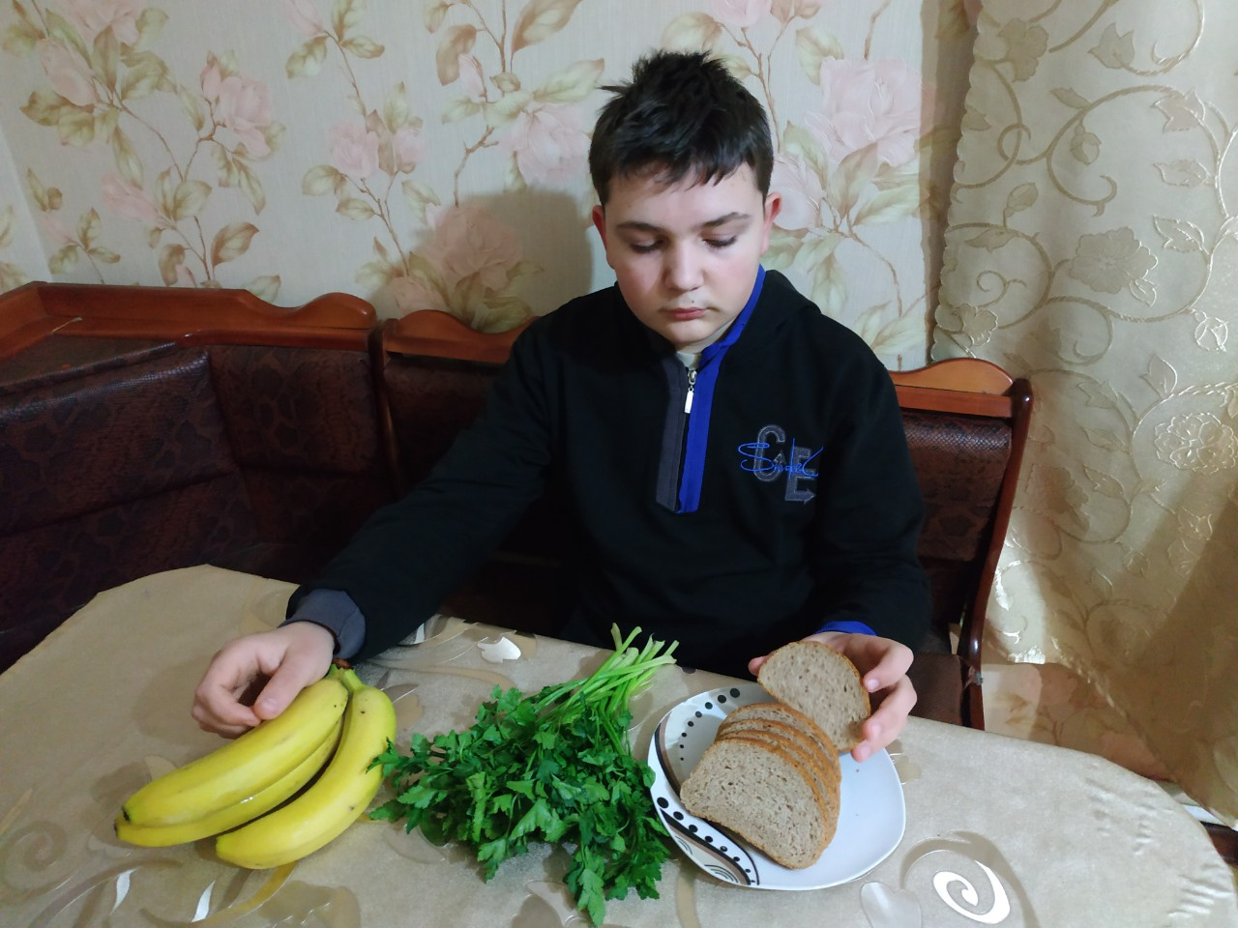
Бажаю, щоб продукти на вашому столі завжди були свіжими і корисними.

